Slide 1
„Objawienie Boże i jego przekazywanie w Kośćiele”
Ogarnij wiarę!
Katecheza 2. w Roku Wiary
Na podstawie KKK (50-100)

Slide 2
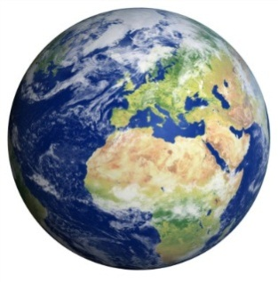
Za pomocą rozumu człowiek może poznać Boga ze świata stworzonego, ale nie w pełni takiego, jakim jest.
Bóg zapragnął być poznany, dlatego objawił się.
Grzech
?
?
!
!
!
Grzech
Grzech
?
Grzech

Slide 3
Co Objawia Bóg?
Siebie samego
Swój zamysł (plan), aby człowiek nie tylko poznał Boga, ale by stał się uczestnikiem Boskiej natury

Slide 4
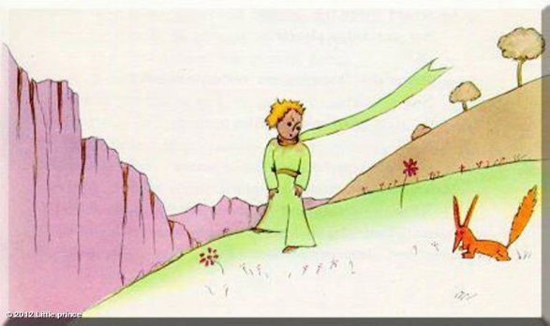
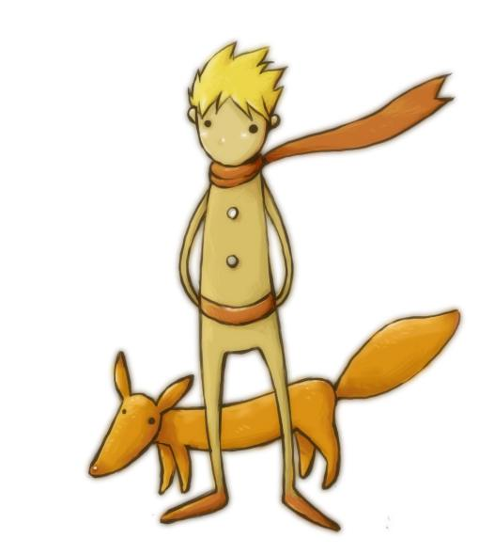
Objawienie spełnia się przez:
Wydarzenia (np. Wyjście z Niewoli Egipskiej, Cuda Pana Jezusa
Słowa (np. nawoływania proroków do nawrócenia, przypowieści Pana Jezusa)
Objawienie jest stopniowe
Ireneusz z Lyonu: „Pedagogia Boża to przyzwyczajanie się do siebie Boga i człowieka”

Slide 5
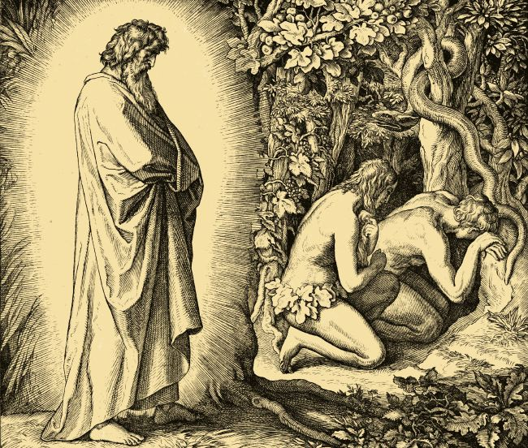
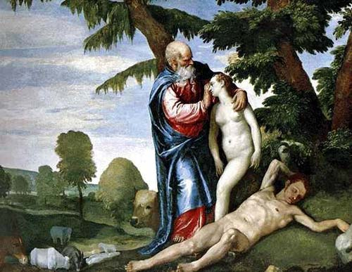
Etapy Objawienia
I – Od początku Bóg pozwala się poznać
Bóg daje się poznać przez rzeczy stworzone.
Bóg Objawił się pierwszym rodzicom.
Grzech nie przerwał tego objawienia.
Człowiek utracił przymierze z Bogiem, ale Bóg nie przestał się troszczyć o rodzaj ludzki.

Slide 6
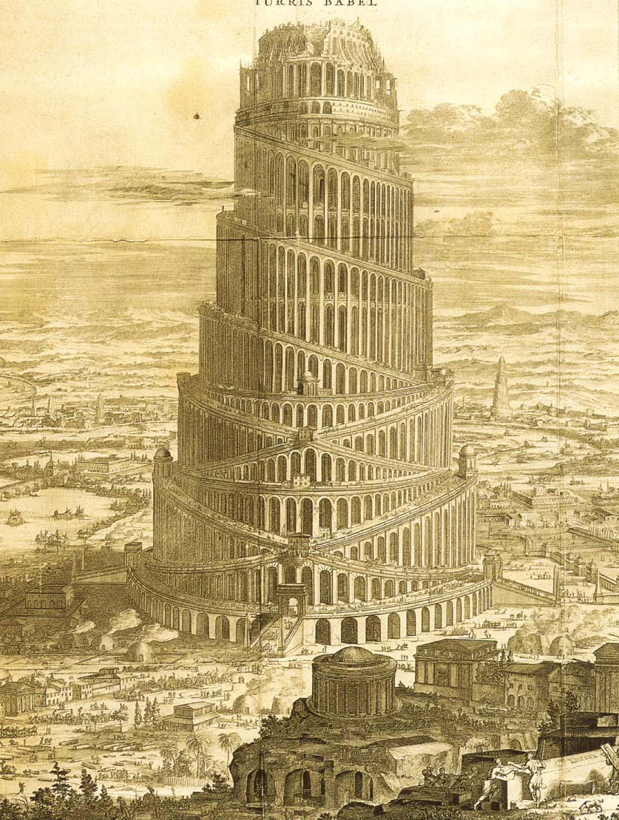
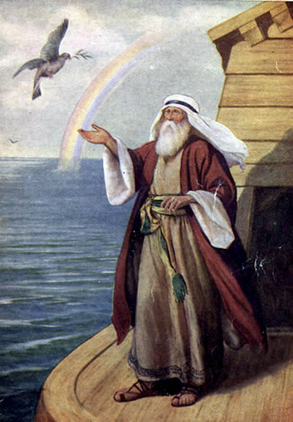
Etapy Objawienia
II – Przymierze z Noem
Grzech rozbił jedność ludzi, ale Bóg dąży do jedności przez ratunek poszczególnych części
Punkt centralny – Bóg ocala ludzkość
Z Noego wychodzą narody.
Wielość narodów ma uchronić ludzkość przed pychą

Slide 7
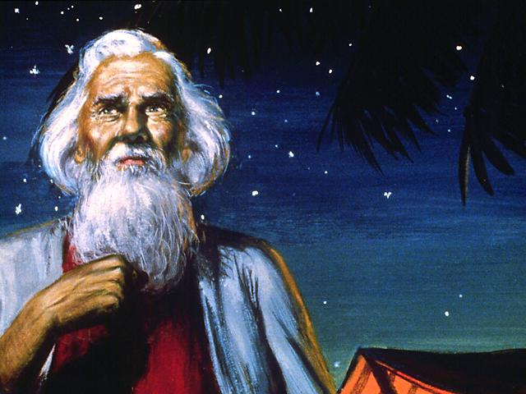
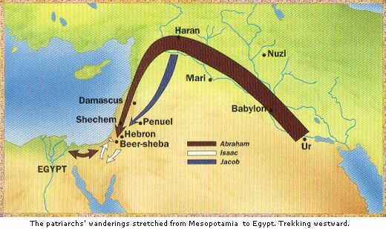
Etapy Objawienia
III – Bóg wybiera Abrahama
Bóg mówi do Abrahama:
„Wyjdź z ziemi rodzinnej!”
Obietnica Boża:
„Będziesz ojcem mnóstwa narodów.”
Bóg wybierając lud pochodzący od Abrahama, zaczął przygotowywać zgromadzenie wszystkich dzieci Bożych w jedności Kościoła

Slide 8
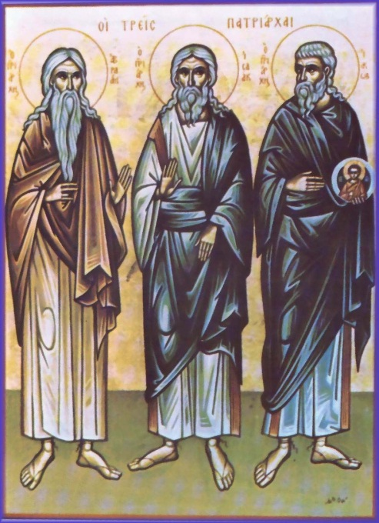
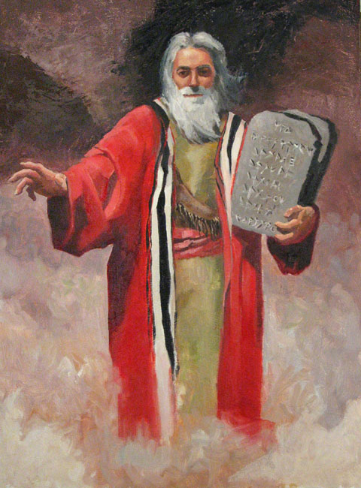
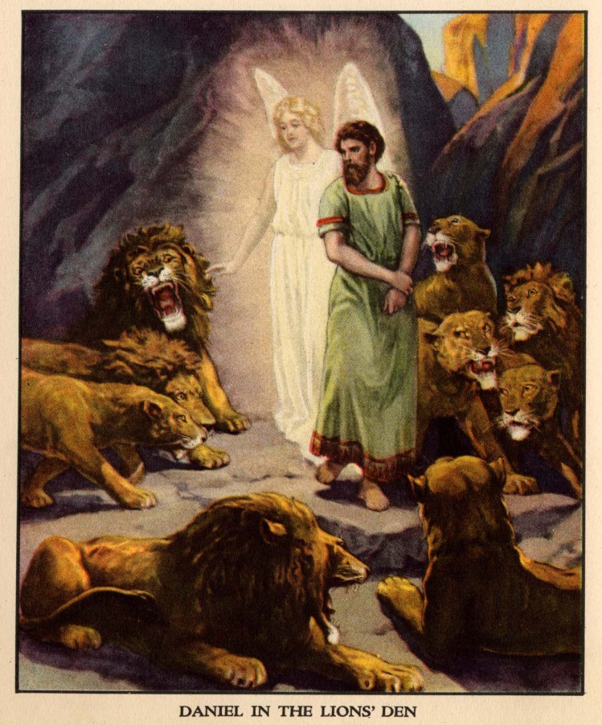
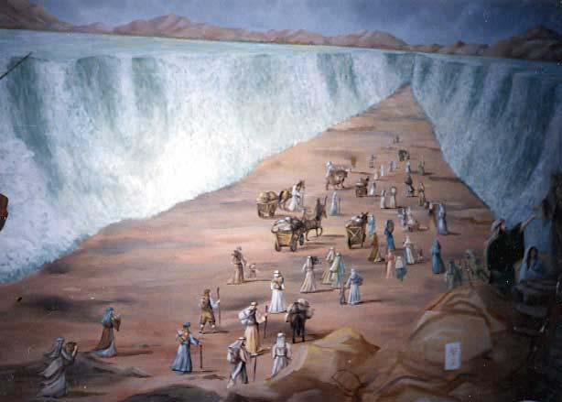
Etapy Objawienia
IV – Bóg formuje Izrael jako swój lud
Bóg działa przez wydarzenia z historii Ludu Wybranego:
Historia Patriarchów: Abraham, Izaak, Jakub
Niewola Egipska i Wyjście z niej
Przymierze na Synaju i nadanie Prawa przez Mojżesza („Jam jest Pan Bóg twój” ; Bóg objawia swoje imię: JHWH”)
Prorocy – umacniali nadzieję, wzywali do nawrócenia, odkupienia wszystkich narodów przez Mesjasz
Mojżesz – Ojciec Judaizmu
Prorok Daniel

Slide 9
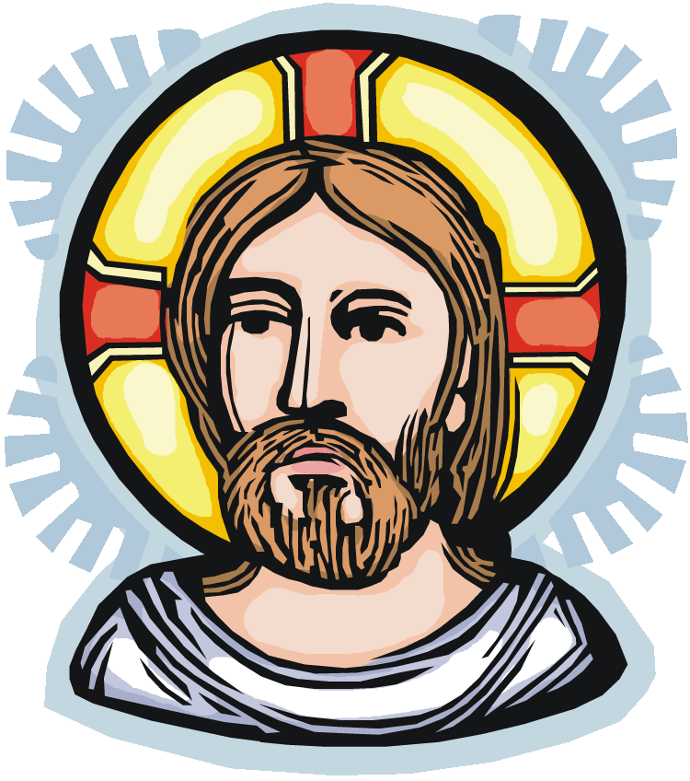
Etapy Objawienia
V – Chrystus
Jezus Chrystus – Syn Boży – stał się człowiekiem
Jezus Chrystus jest Ostatecznym Słowem Ojca
Objawienie = Jezus Chrystus

Slide 10
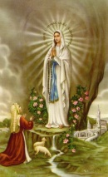
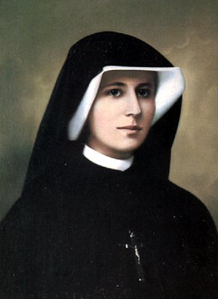
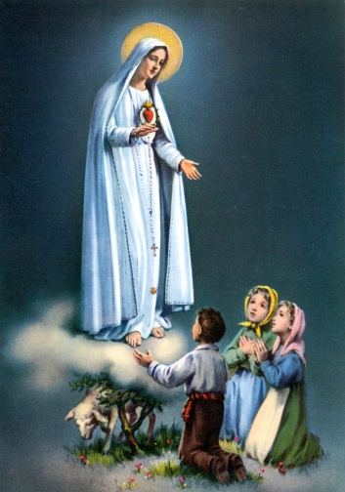
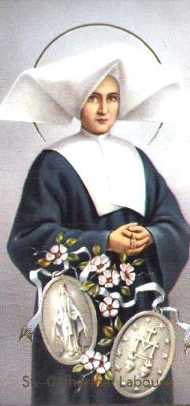
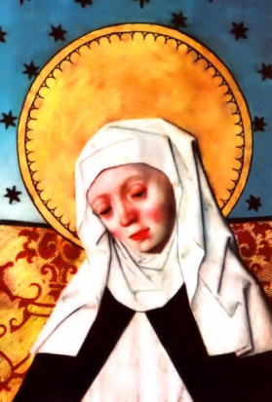
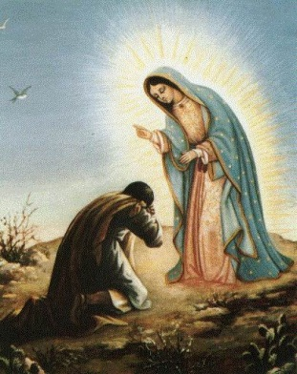
Nie będzie innego Objawienia. Nowe i ostateczne objawienie nigdy nie przeminie
Objawienie jest zakończone, ale nie całkowicie wyjaśnione.
Zadaniem wiary jest stopniowe wnikanie w znaczenie Objawienia Bożego
W historii zdarzały się objawienia prywatne
Niektóre zostały uznane przez Kościół
Nie należą one jednak do depozytu wiary
Te objawienia nie ulepszają ani nie uzupełniają Ostatecznego Objawienia w Chrystusie, ale pomagają lepiej przyjmować Objawienie Chrystusa
Wiara nie przyjmuje objawień poprawiających Chrystusa

Slide 11
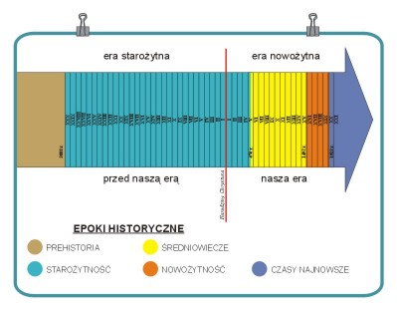
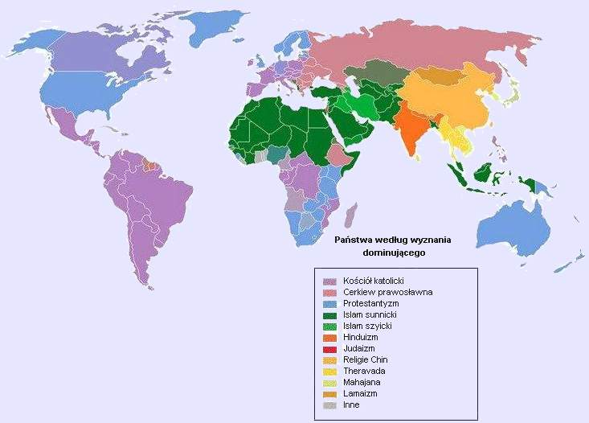
Przekazywanie Objawienia Bożego
Bóg pragnie zbawienia wszystkich ludzi i tego, by poznali Prawdę, czyli Jezusa. Jest więc konieczne, by Chrystus był głoszony wszystkim ludziom

Slide 12
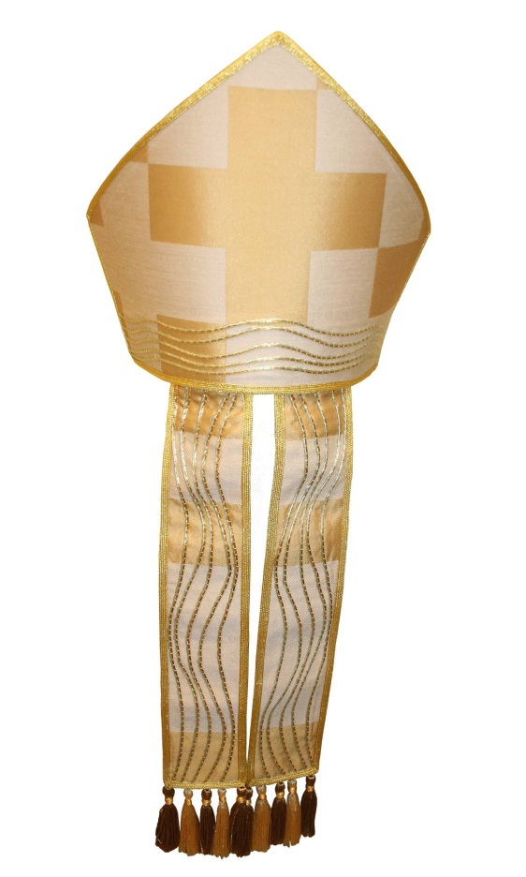
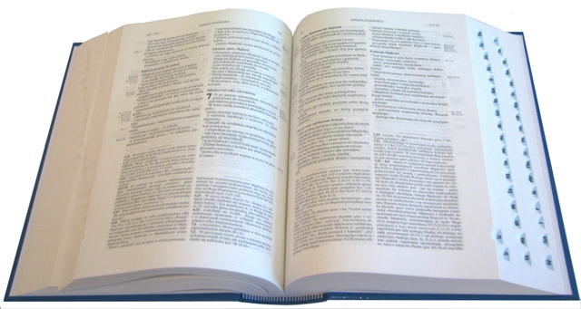
OBJAWIENIE
TRADYCJA APOSTOLSKA
PISMO ŚWIĘTE
Są to 2 nośniki (nie źródła) Objawienia
Ich wspólnym i jedynym źródłem jest Bóg.

Slide 13
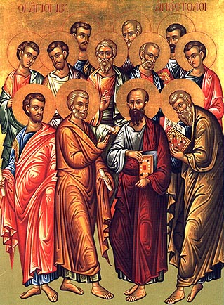
TRADYCJA APOSTOLSKA – czyli przepowiadanie apostolskie
1) Ustna
Nauczanie , przykład, i instytucje.
Apostołowie przekazali to, co otrzymali od Pana Jezusa, albo to, czego nauczył ich Duch Święty.
2) Pisemna
Przez Apostołów i ich uczniów, którzy pod natchnieniem Ducha Świętego utrwalili Orędzie Zbawienia

Slide 14
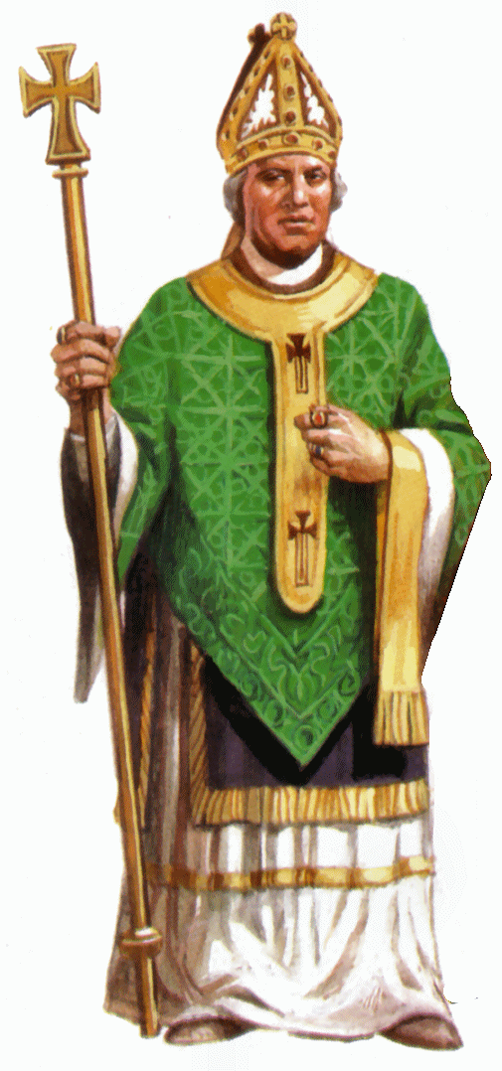
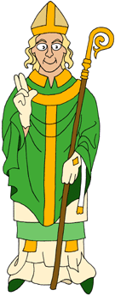
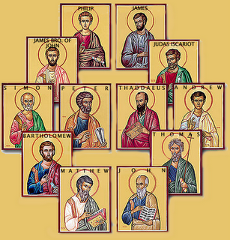
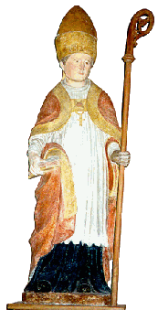
Tradycja apostolska kontynuowana jest przez sukcesję Apostolską
Kościół w ten sposób przekazuje, czym jest i w Kogo wierzy. Środkami są: życie, doktryna i kult. Bóg bardzo mocno związał objawienie z Kościołem.

Slide 15
Relacja między Pismem Świętym i Tradycją
„Święta Tradycja i Biblia ściśle się ze sobą przenikają” KKK 80
Mają to somo Boskie Źródło – Słowo Boże
Należy odróżnić Tradycję Apostolską od tradycji teologicznych, dyscyplinarnych, liturgicznych i pobożnościowych (np. zwyczaje świąteczne) Te mogą się różnić i zmieniać z czasem.
Utrwalone na Piśmie
Pismo Święte
Słowo Boże
TRADYCJA
Powierzone Apostołom i przekazywane przez Sukcesję

Slide 16
ZAGADKA
Co było pierwsze: PISMO ŚWIĘTE czy TRADYCJA?
ODPOWIEDŹ:
TRADYCJA. Pismo Święte powstawało wiele lat, a formowało się kilka wieków. Ostatecznie podano kanon Pisma Św. na Soborze Trydenckim (1545-1563 r.) Apostołowie przekazywali ustnie i pisemnie wiarę zaraz po Zesłaniu Ducha Świętego.
Sola Scriptura – Sama Biblia

Slide 17
Interpretacja Depozytu Wiary
Święty Depozyt Wiary – Objawienie przyjęte w Kościele
Pojawiają się pytania:
Skąd mamy pewność, że nasza wiara (osobista, lokalna) jest prawdziwa czyli oparta na Objawieniu?
Czy moja wiara jest taka jaką chce Bóg?
Należy mieć na uwadze:
Urząd Nauczycielski Kościoła
Dogmaty
Nadprzyrodzony zmysł wiary

Slide 18
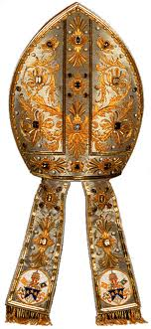
1. URZĄD NAUCZYCIELSKI KOŚCIOŁA Inna nazwa: Magisterium Kościoła
Tworzą go Biskupi w komunii z następcą Piotra, Biskupem Rzymu.
UNK nie jest ponad Słowem Bożym, ale jemu służy, słucha i przy pomocy Ducha Świętego strzeże i przekazuje.
Wierni z uległością przyjmują nauczanie i wskazówki pasterzy (homilie, kazania, listy duszpasterskie, dokumenty)
„Kto was słucha, Mnie słucha.” (Łk 10,16)

Slide 19
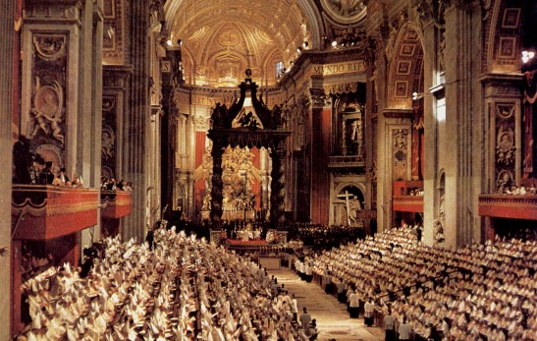
2. DOGMATY WIARY
Są to prawdy podane do nieodwołalnego przyjęcia
Definiuje je Urząd Nauczycielski Kościoła
Dogmaty umacniają wiarę
Pewne w 100 % !
Postawa wiary otwiera serce na przyjęcie dogmatów
Ogromną rolę w ogłaszaniu dogmatów odegrały Sobory
DOGMATY
WIARA
Sobór Watykański II nie ogłosił żadnego dogmatu

Slide 20
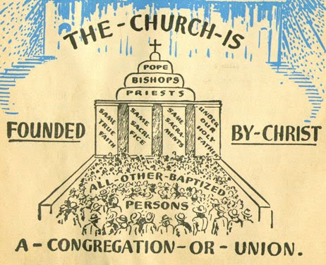
3. Nadprzyrodzony zmysł wiary
Jest to namaszczenie wszystkich wierzących przez Ducha Świętego do zrozumienia i przekazywania prawdziwej Wiary
SWII: „Ogół wierzących nie może zbłądzić w wierze, poczynając od biskupów, aż po ostatniego z wiernych świeckich” (Lumen gentium 12.)

Slide 21
Na koniec - Wnioski
KKK 69: „Bóg objawił się człowiekowi, odsłaniając przed nim stopniowo swoją tajemnicę przez wydarzenia i słowa.”
KKK 73: „Bóg objawił się w pełni posyłając swojego Syna, w którym ustanowił wieczne Przymierze. Jest On ostatecznym łowem Ojca, nie będzie już po Nim innego objawienia.”
KKK 97: „Święta Tradycja i Pismo Święte stanowią jeden, święty depozyt słowa Bożego”
KKK 100: „Zadanie autentyczniej interpretacji słowa Bożego zostało powierzone samemu Urzędowi Nauczycielskiemu Kościoła, papieżowi i biskupom pozostającym w komunii z nim”
©Ks. Kamil Kojder

